Slide 1
SÉCURITÉ DES SYSTÈMES D'INFORMATION — PROJET DE GROUPE
Sécurisation des bases de
données biométriques à iris
Menaces, mécanismes de protection et prototype d'API sécurisée
Koffi ADJOVI · Aïcha SOSSOU
Novembre 2026
Notes:
Bonjour. Nous présentons notre travail sur la sécurisation des bases de données biométriques à iris. L'exposé suit trois temps : le cadre théorique (biométrie, menaces, protections), l'architecture que nous proposons, puis un prototype fonctionnel que nous avons mesuré et attaqué nous-mêmes.

Slide 2
Plan de la présentation
01
Contexte & fondements
Biométrie, spécificités de l'iris, IrisCode
02
Menaces
Sensibilité des données, points d'attaque, attaques sur la base
03
Protections
Exigences ISO/IEC 24745, chiffrement, clés, biométrie révocable, audit
04
Prototype & résultats
Architecture, API, méthodologie, mesures, limites
Sécurisation des bases de données biométriques à iris
2 / 23
Notes:
Annoncer les quatre parties et la démonstration finale.

Slide 3
Contexte : la biométrie se généralise… et les fuites aussi
CONTEXTE
> 1,3 Md
5,6 M
> 1 M
personnes enrôlées (iris + empreintes) dans Aadhaar, Inde
empreintes volées lors de la fuite OPM (USA, 2015)
empreintes exposées en clair, base Biostar 2 (2019)
■ Usages : contrôle aux frontières, identité nationale, banque, contrôle d'accès, aide humanitaire
■ Une base biométrique centralisée est une cible à forte valeur : données uniques, permanentes, réutilisables
■ Problématique : comment stocker et comparer des gabarits d'iris sans qu'une fuite de la base ne compromette définitivement les personnes ?
Sécurisation des bases de données biométriques à iris
3 / 23
Notes:
Aadhaar en Inde : plus de 1,3 milliard de personnes enrôlées avec iris et empreintes. Fuite OPM (États-Unis, 2015) : 5,6 millions d'empreintes digitales d'agents fédéraux dérobées. Biostar 2 (2019) : base de contrôle d'accès exposée sans chiffrement, plus d'un million d'empreintes. Message clé : un mot de passe volé se change ; un iris volé, non. La base devient une cible de grande valeur.

Slide 4
La biométrie : définitions
FONDEMENTS
Vérification (1:1)
Identification (1:N)
« Suis-je bien la personne que je prétends être ? »
Comparaison à UN gabarit de référence.
→ Cas traité par notre prototype.
« Qui suis-je ? »
Recherche dans toute la base.
→ Plus coûteux, plus exposé (base entière consultée).
Critères d'une bonne modalité (Jain et al.)
Universalité
Unicité
Permanence
Mesurabilité
Performance
Acceptabilité
Anti-contournement
■ Gabarit (template) : représentation compacte extraite de l'échantillon — c'est lui qu'on stocke et qu'on protège
■ Erreurs : FAR (fausse acceptation) et FRR (faux rejet), arbitrées par un seuil
Sécurisation des bases de données biométriques à iris
4 / 23
Notes:
Distinguer vérification (1:1, « suis-je bien X ? ») et identification (1:N, « qui suis-je ? »). Le gabarit (template) est la représentation numérique extraite ; c'est lui qui est stocké, pas l'image. Critères de Jain : universalité, unicité, permanence, mesurabilité, performance, acceptabilité, résistance au contournement.

Slide 5
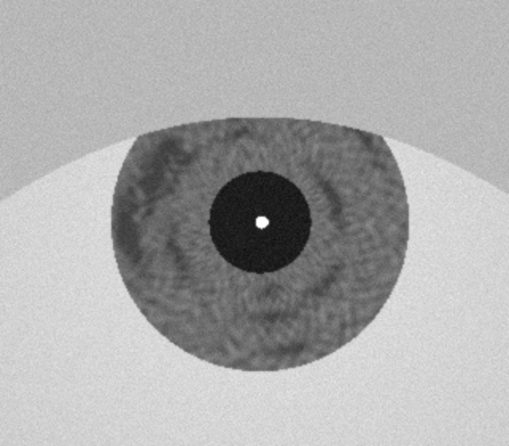
Pourquoi l'iris ?
FONDEMENTS
■ Texture aléatoire (morphogenèse) : jumeaux et œil gauche/droit différents
■ ≈ 249 degrés de liberté statistiques (Daugman, 2004)
■ Organe interne protégé, stable sur des décennies
■ Capture sans contact (proche infrarouge)
■ Taux de fausse acceptation parmi les plus faibles
■ Revers : unique et permanent ⇒ une fuite est irréversible
Image d'iris synthétique de notre jeu de test
Sécurisation des bases de données biométriques à iris
5 / 23
Notes:
La texture de l'iris (cryptes, sillons, collerette) se forme de façon aléatoire pendant la gestation (morphogenèse épigénétique) : même les vrais jumeaux et les deux yeux d'une même personne diffèrent. Daugman estime ~249 degrés de liberté statistiques, d'où des FAR extrêmement faibles. L'iris est protégé par la cornée et stable dans le temps. Revers : précisément parce qu'il est stable et unique, sa compromission est définitive.

Slide 6
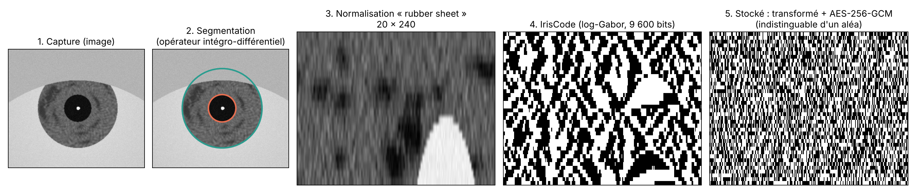
Chaîne de traitement : de l'image au gabarit
FONDEMENTS
■ Segmentation : opérateur intégro-différentiel max(r,x₀,y₀) | G_σ(r) ∗ ∂/∂r ∮ I(x,y)/(2πr) ds |
■ Normalisation « rubber sheet » de Daugman : anneau → rectangle 20 × 240 (invariance à la dilatation)
■ Encodage : filtre log-Gabor 1D (Masek, 2003), phase quantifiée sur 2 bits ⇒ IrisCode de 9 600 bits + masque de bruit
Sécurisation des bases de données biométriques à iris
6 / 23
Notes:
1) Capture. 2) Segmentation : l'opérateur intégro-différentiel de Daugman cherche le cercle maximisant la variation de luminosité moyenne — frontière pupille puis limbe. 3) Normalisation rubber sheet : l'anneau est déplié en un rectangle 20×240, ce qui compense dilatation de la pupille et taille. 4) Filtrage log-Gabor (Masek) et quantification de la phase sur 2 bits → 9 600 bits. 5) Ce qui est stocké chez nous : le code transformé puis chiffré.

Slide 7
Comparaison : distance de Hamming fractionnaire
FONDEMENTS
HD = ‖ (codeA ⊕ codeB) ∩ maskA ∩ maskB ‖ / ‖ maskA ∩ maskB ‖
Même œil
Yeux différents
Décision
HD moyenne mesurée : 0,147
Bits majoritairement identiques
HD moyenne mesurée : 0,479
≈ 0,5 : bits indépendants
HD ≤ 0,34 ⇒ accepté
Rotation : minimum sur ±8 décalages (≈ ±12°)
■ Opération très rapide (XOR + comptage de bits) : 0,5 ms pour 17 décalages dans notre prototype
■ Propriété clé : HD est préservée par une permutation et un XOR secrets ⇒ base de la biométrie révocable
Sécurisation des bases de données biométriques à iris
7 / 23
Notes:
On compte les bits différents (XOR) uniquement là où les deux masques sont valides, puis on normalise. Deux iris différents donnent HD ≈ 0,5 (pile ou face) ; le même œil donne typiquement 0,1–0,25. La rotation de la tête décale le code circulairement : on teste plusieurs décalages et on garde le minimum. Point important pour la sécurité : cette opération XOR/popcount reste valable après une permutation + XOR secrets, c'est ce qui rend possible notre gabarit révocable.

Slide 8
Des données sensibles par nature — cadre légal
MENACES
Spécificités du risque
Conséquence de conception
• Non révocable : on ne change pas d'iris
• Permanent et unique : identifiant à vie
• Liable : relie une personne entre bases
• Peut révéler des informations (santé, origine)
• Ne jamais stocker d'image
• Ne jamais stocker de gabarit en clair
• Pouvoir révoquer et effacer
• Tracer chaque accès
Texte | Exigence | Réponse dans le prototype
RGPD art. 9 | Donnée sensible, base légale spécifique | Pseudonymisation des sujets
RGPD art. 25 / 32 | Protection dès la conception, chiffrement | AES-256-GCM, transformation révocable
RGPD art. 17 / 35 | Effacement, analyse d'impact | DELETE /subjects, journal d'audit
ISO/IEC 24745 | Irréversibilité, non-liabilité, révocabilité | Gabarit révocable, versions non liables
Sécurisation des bases de données biométriques à iris
8 / 23
Notes:
RGPD article 9 : les données biométriques traitées aux fins d'identifier une personne sont une catégorie particulière, interdite sauf exception. Article 25 : protection dès la conception. Article 32 : sécurité adaptée (chiffrement, pseudonymisation). Article 35 : analyse d'impact obligatoire. ISO/IEC 24745 fixe les exigences de protection des informations biométriques. Les législations nationales de protection des données reprennent des principes équivalents.

Slide 9
Modèle de menaces : les 8 points d'attaque (Ratha et al., 2001)
MENACES
1
2
3
4
5
8
Capteur
Extraction
Comparateur
Décision
7
Base de gabarits
6
# | Point d'attaque | # | Point d'attaque
1 | Faux iris présenté au capteur (spoofing) | 5 | Substitution du comparateur / du score
2 | Rejeu d'un échantillon intercepté | 6 | Vol / modification de la base de gabarits ◀ cœur du sujet
3 | Substitution du module d'extraction | 7 | Interception du canal base → comparateur
4 | Falsification du gabarit transmis | 8 | Altération de la décision finale
Sécurisation des bases de données biométriques à iris
9 / 23
Notes:
Ratha, Connell et Bolle ont identifié huit points d'attaque d'un système biométrique. Notre travail cible surtout le point 6 (la base de gabarits) et le point 7 (le canal base → comparateur), ainsi que le point 8 (décision) via l'audit. L'attaque du capteur (1, présentation d'un faux iris) relève de la détection d'attaque de présentation (ISO/IEC 30107), hors périmètre.

Slide 10
Attaques visant la base de données
MENACES
Vol de la base
Inversion du gabarit
Substitution
Copie du fichier / dump SQL ; sauvegardes non chiffrées
Reconstruction d'une image d'iris depuis l'IrisCode (Venugopalan & Savvides, 2011)
Remplacer le gabarit de la victime par celui de l'attaquant
Liaison inter-bases
Menace interne
Effacement des traces
Le même code relie une personne entre plusieurs systèmes
Administrateur ou DBA aux droits excessifs
Modification du journal pour masquer l'intrusion
Sécurisation des bases de données biométriques à iris
10 / 23
Notes:
Le mythe : « un IrisCode n'est qu'une suite de bits, il ne révèle rien ». Faux : Venugopalan et Savvides (2011) ont reconstruit des images d'iris à partir d'IrisCodes, capables de tromper un système commercial. Autres risques : substitution (remplacer son propre gabarit par celui d'une victime pour entrer à sa place), liaison entre bases (le même IrisCode identifie la personne partout), menace interne (administrateur DBA), et effacement des traces.

Slide 11
Exigences de protection — ISO/IEC 24745
PROTECTIONS
Irréversibilité
Impossible de retrouver l'iris (ou le code brut) à partir de la référence stockée
→ Chiffrement + transformation
Non-liabilité
Deux références du même iris dans deux systèmes ne sont pas reliables
→ Transformation par sujet/version
Révocabilité
Émettre une nouvelle référence après compromission
→ Version incrémentée, ré-enrôlement
Performance
La protection ne doit pas dégrader FAR / FRR
→ HD strictement préservée
Sécurisation des bases de données biométriques à iris
11 / 23
Notes:
La norme ISO/IEC 24745 définit trois propriétés pour une référence biométrique protégée : irréversibilité (on ne peut pas retrouver la donnée biométrique), non-liabilité (on ne peut pas relier deux références issues du même individu dans deux applications), révocabilité (on peut émettre une nouvelle référence). S'y ajoute la préservation des performances : une protection qui fait exploser le taux de faux rejet n'est pas acceptable.

Slide 12
Panorama des techniques de protection
PROTECTIONS
Technique | Principe | Forces | Limites
Chiffrement (AES-GCM) | Gabarit chiffré au repos | Standard, rapide, intégrité | Clair en mémoire lors de la comparaison
Biométrie révocable | Transformation secrète répétable | Révocable, non liable | Inversible si le secret fuit
Fuzzy commitment / vault | Clé liée au gabarit (codes correcteurs) | Aucun gabarit stocké | Perte de précision, fuites statistiques
Chiffrement homomorphe | Calcul de HD sur données chiffrées | Jamais de clair côté serveur | Coût calcul et stockage élevés
Match-on-card / TEE | Comparaison dans un composant sûr | Gabarit jamais exposé | Matériel dédié, 1:N difficile
Notre choix : défense en profondeur = transformation révocable + chiffrement AES-256-GCM + gestion des clés + RBAC + audit chaîné
Sécurisation des bases de données biométriques à iris
12 / 23
Notes:
Chiffrement classique : simple et standard, mais il faut déchiffrer pour comparer. Biométrie révocable (Ratha 2001) : transformation répétable, comparaison dans le domaine transformé. Cryptosystèmes biométriques : fuzzy commitment (Hao, Anderson, Daugman 2006 — lie une clé à l'IrisCode par code correcteur), fuzzy vault (Juels & Sudan). Chiffrement homomorphe : comparaison sur données chiffrées, mais coût élevé. Match-on-card / TEE : le gabarit ne quitte jamais un composant sécurisé. Nous combinons les deux premières, les plus réalistes pour un prototype.

Slide 13
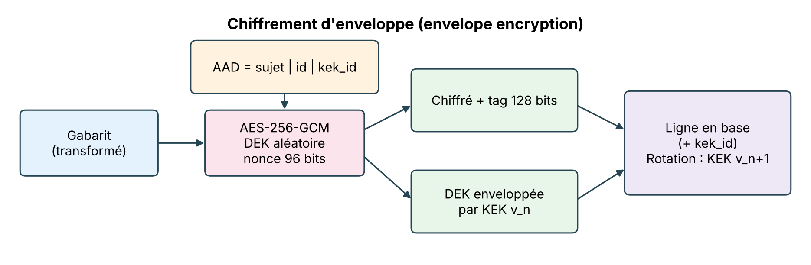
Chiffrement authentifié AES-256-GCM
PROTECTIONS
■ AEAD : confidentialité + intégrité en une seule primitive (NIST SP 800-38D)
■ Clé 256 bits, nonce 96 bits aléatoire, tag 128 bits
■ AAD = sujet | id gabarit | id KEK : liaison du chiffré à SA ligne ⇒ substitution ou déplacement = tag invalide = alerte
■ Toute modification d'un seul bit est détectée
■ Coût mesuré : 6,6 µs chiffrement, 4,4 µs déchiffrement
Gabarit sérialisé : 2409 octets
Stocké (chiffré + nonces + DEK enveloppée) : 2497 octets
Surcoût de stockage : +88 octets (3,7 %)
Sécurisation des bases de données biométriques à iris
13 / 23
Notes:
GCM est un mode AEAD : il chiffre (confidentialité) et produit un tag d'authentification de 128 bits (intégrité). Le nonce de 96 bits doit être unique pour une clé donnée : nous le tirons aléatoirement et chaque gabarit a sa propre DEK, ce qui écarte le risque de réutilisation. L'AAD n'est pas chiffrée mais authentifiée : nous y mettons l'identifiant du sujet, du gabarit et de la clé. Conséquence : copier le chiffré de Bob dans la ligne d'Alice fait échouer le tag.

Slide 14
Gestion des clés : chiffrement d'enveloppe et rotation
PROTECTIONS
Clé maîtresse
■ Séparation : la base volée sans le coffre est inexploitable
■ Rotation : POST /admin/rotate-keys
– nouvelle KEK active, ancienne retirée
– gabarits rechiffrés, sans ré-enrôlement
■ Moindre exposition : une DEK compromise n'expose qu'un gabarit
■ Clés d'API stockées en empreinte SHA-256, comparées à temps constant
■ Référence : NIST SP 800-57
HSM / KMS — jamais en base ni dans le code
KEK versionnées (kek-v1, kek-v2…)
Coffre chiffré · rotation périodique ou sur incident
DEK — une par gabarit
Aléatoire 256 bits · stockée enveloppée
Gabarit chiffré
En base de données, avec kek_id
Sécurisation des bases de données biométriques à iris
14 / 23
Notes:
La sécurité du chiffrement repose entièrement sur les clés. Hiérarchie : une clé maîtresse (idéalement dans un HSM/KMS) protège le coffre des KEK ; chaque KEK versionnée enveloppe des DEK ; chaque gabarit a sa DEK. La rotation crée une nouvelle KEK et rechiffre les gabarits sans demander aux personnes de revenir. Séparation des secrets : la base seule est inutile ; le coffre seul aussi. Référence : NIST SP 800-57.

Slide 15
Contrôle d'accès, audit et minimisation
PROTECTIONS
Rôle | Droits
operator | enrôler, vérifier, lire métadonnées
auditor | lire et contrôler le journal
admin | tout + rotation, révocation, effacement
■ Anti-force brute : 5 échecs ⇒ verrouillage 15 min
■ Minimisation : aucune image conservée, sujets pseudonymisés
■ Validation des entrées : taille, format, résolution de l'image
■ Effacement (RGPD art. 17) : suppression en cascade
■ Révocation : gabarit compromis remplacé par une nouvelle version non liable
■ En-têtes no-store, nosniff
Journal d'audit chaîné
hᵢ = HMAC-SHA256(k, hᵢ₋₁ ‖ entréeᵢ)
• Toute action, y compris refusée (401/403), est journalisée
• Modification ou suppression d'entrée ⇒ chaîne rompue
• Vérification : GET /audit/verify
Sécurisation des bases de données biométriques à iris
15 / 23
Notes:
RBAC : trois rôles, chacun le strict nécessaire. L'opérateur enrôle et vérifie mais ne voit pas l'audit ; l'auditeur lit l'audit mais ne touche pas aux gabarits ; l'administrateur gère clés, révocation et effacement. Le journal est chaîné : chaque entrée contient le HMAC de la précédente, toute modification casse la chaîne. Verrouillage après 5 échecs contre la force brute (essais répétés d'images). Minimisation : pas d'image, pas de nom, uniquement un pseudonyme.

Slide 16
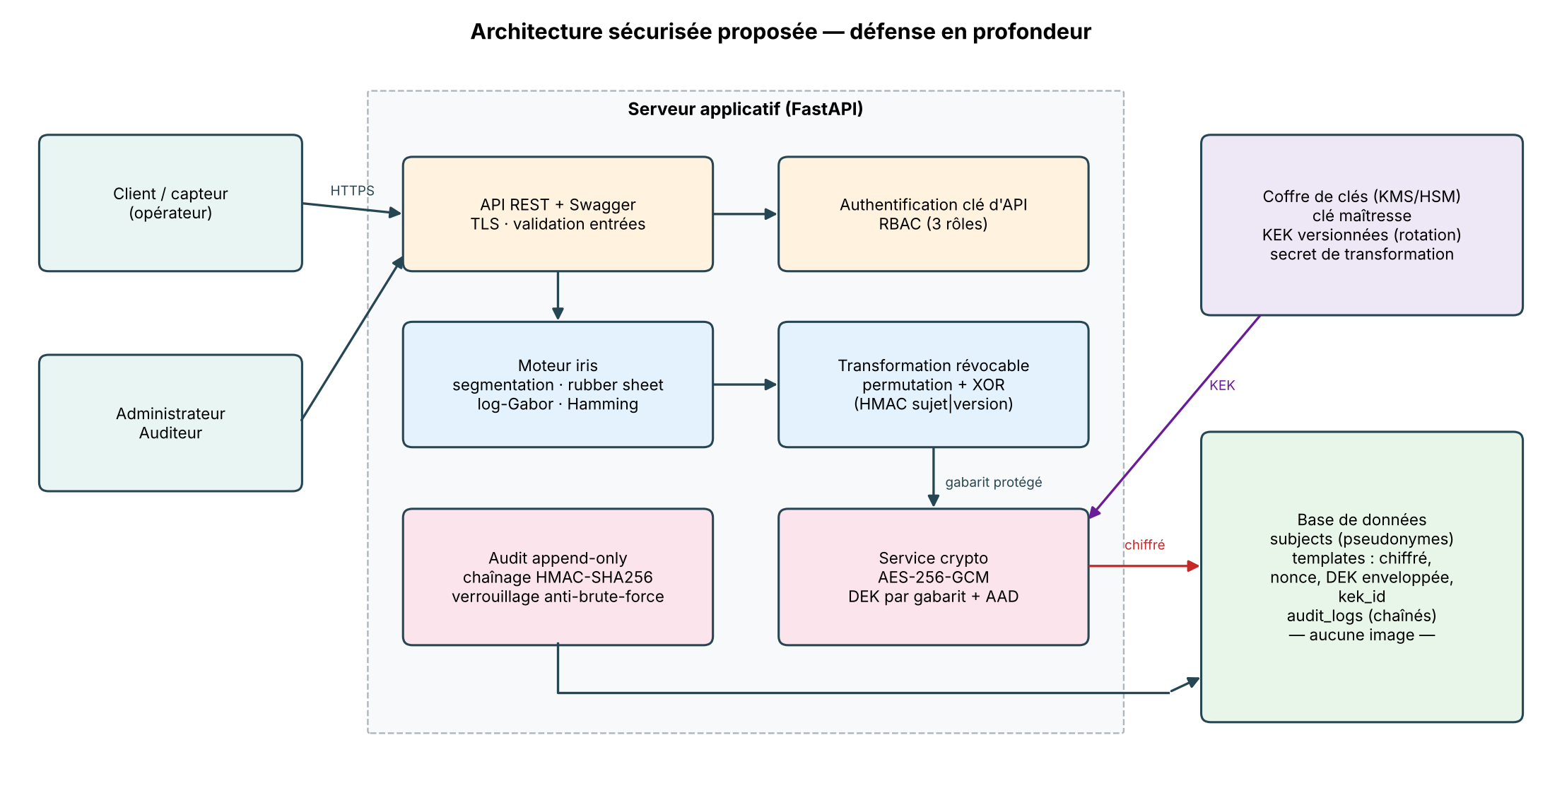
Architecture sécurisée proposée
PROTOTYPE
Sécurisation des bases de données biométriques à iris
16 / 23
Notes:
Parcours d'un enrôlement : le client envoie l'image en HTTPS ; la clé d'API et le rôle sont vérifiés ; le moteur extrait l'IrisCode ; la transformation révocable est appliquée ; le service crypto chiffre avec une DEK neuve, enveloppée par la KEK active ; seule la ligne chiffrée est écrite ; l'événement est ajouté au journal chaîné. L'image n'est jamais écrite sur disque.

Slide 17
Prototype : pile technique et API
PROTOTYPE
Composant | Technologie
Langage | Python 3
API + Swagger | FastAPI, Uvicorn
Moteur iris | NumPy, SciPy (Daugman/Masek)
Persistance | SQLAlchemy · SQLite / PostgreSQL
Cryptographie | cryptography (AESGCM), HMAC
Tests | pytest — 30 tests
Méthode & route | Rôle | Fonction
POST /enroll | operator | Enrôlement
POST /verify | operator | Vérification 1:1
GET /subjects/{ref} | op./aud. | Métadonnées
POST /subjects/{ref}/revoke | admin | Révocation
POST /subjects/{ref}/reenroll | admin | Ré-enrôlement
DELETE /subjects/{ref} | admin | Effacement
POST /admin/rotate-keys | admin | Rotation KEK
GET /audit · /audit/verify | auditor | Journal, intégrité
Lancement :
uvicorn app.main:app
→ http://127.0.0.1:8000/docs
Sécurisation des bases de données biométriques à iris
17 / 23
Notes:
Tout est en Python. FastAPI génère automatiquement la documentation Swagger, ce qui permet de tester chaque route dans le navigateur. SQLite pour la démo, PostgreSQL en production sans changer le code grâce à SQLAlchemy. La bibliothèque cryptography (pyca) fournit AESGCM. 30 tests automatisés pytest couvrent moteur, crypto, API et attaques.

Slide 18
Scénario de démonstration (10 étapes)
PROTOTYPE
01
Enrôlement d'Alice et Bob
06
Rotation de la KEK, vérification toujours OK
02
Métadonnées : seul le chiffré existe
07
Attaque : substitution de gabarit → ALERTE INTÉGRITÉ
03
Vérification authentique → accepté (HD ≈ 0,16)
08
Révocation puis ré-enrôlement (version 2)
04
Imposteur → rejeté (HD ≈ 0,48)
09
Effacement de Bob (RGPD)
05
Sans clé → 401 · mauvais rôle → 403
10
Audit + falsification du journal détectée
Sécurisation des bases de données biométriques à iris
18 / 23
Notes:
Commande : python -m tools.demo. Points forts à montrer en direct : étape 2 (le contenu en base est illisible), étape 7 (l'attaque par substitution est détectée par le tag GCM grâce à l'AAD), étape 10 (la falsification du journal est détectée à l'entrée exacte). On peut aussi tout refaire à la main dans Swagger avec les images de data/demo/.

Slide 19
Méthodologie expérimentale
RÉSULTATS
Jeu de données
Protocole
50 sujets × 4 captures = 200 images synthétiques
Variations : position, dilatation, rotation ±8°, éclairage, flou, bruit, paupière, reflet
300 comparaisons authentiques (même sujet)
2450 comparaisons imposteurs (sujets différents)
Balayage du seuil 0 → 0,6
Critère | Mesure
Performance biométrique | FAR, FRR, EER, indice de décidabilité d′, robustesse à la rotation
Coût de la sécurité | Temps chiffrement / déchiffrement / transformation, surcoût de stockage
Efficacité de la sécurité | Tests d'attaque automatisés : altération, substitution, accès, force brute, journal
Impact de la protection | Écart de score entre gabarit en clair et gabarit transformé
Sécurisation des bases de données biométriques à iris
19 / 23
Notes:
Les bases publiques d'iris (CASIA, UBIRIS, ND-IRIS) exigent une demande de licence que nous ne pouvions pas obtenir dans les délais. Nous avons donc généré des iris synthétiques : chaque sujet a une texture propre, chaque capture varie en position, dilatation pupillaire, rotation, éclairage, flou, bruit, occultation par la paupière et reflet. C'est un choix assumé : il valide le pipeline et la sécurité, mais les taux d'erreur seront optimistes.

Slide 20
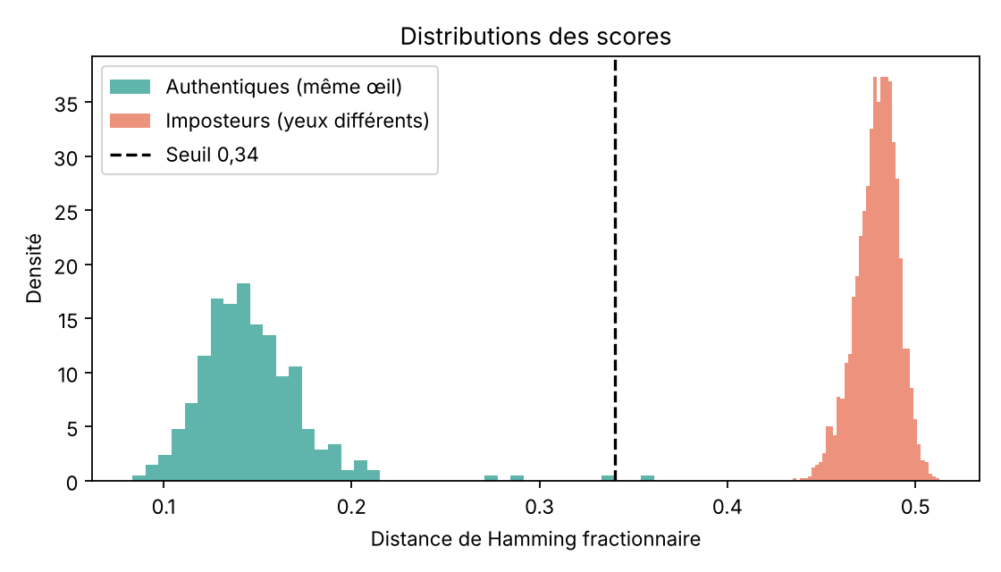
Résultats : performance biométrique
RÉSULTATS
Indicateur | Valeur
HD authentiques (moy.) | 0,147
HD imposteurs (moy. / min) | 0,479 / 0,435
Décidabilité d′ | 14,48
FAR @ 0,34 | 0,00 %
FRR @ 0,34 | 0,33 %
EER | 0,00 %
Échec d'enrôlement | 0 / 200
Extraction (moy.) | 23,4 ms
Rotation tolérée | ≈ 12° (HD 0,32)
⚠ Données synthétiques : résultats optimistes. Ils valident le pipeline, pas une performance terrain.
Sécurisation des bases de données biométriques à iris
20 / 23
Notes:
Les distributions sont nettement séparées : d′ = 14.48. Au seuil 0,34 : FAR = 0 sur 2450 essais imposteurs, FRR = 0,33 % (un seul rejet à tort, sur une capture fortement tournée). La robustesse à la rotation tient jusqu'à environ 12°, limite fixée par les ±8 décalages. Rappel honnête : sur données réelles, ces chiffres seraient moins bons.

Slide 21
Résultats : efficacité et coût de la sécurité
RÉSULTATS
Scénario d'attaque | Résultat
Lecture directe de la base | Aucune image, chiffré illisible
Altération d'1 bit du chiffré | Détectée (tag GCM) → 409
Substitution du gabarit d'un autre | Détectée (AAD) → 409
Mauvaise clé maîtresse | Coffre refusé
Accès sans clé / mauvais rôle | 401 / 403, journalisés
Force brute (5 essais) | Verrouillage → 423
Modification du journal | Chaîne rompue, entrée localisée
Suppression d'une entrée | Détectée (séquence)
Gabarit révoqué rejoué | Refusé · v1/v2 non liables (HD > 0,45)
Coût mesuré | Valeur
Chiffrement | 6,6 µs
Déchiffrement | 4,4 µs
Transformation | 0,19 ms
Extraction image | 23,4 ms
Part crypto / vérif. | 0,018 %
Surcoût stockage | +88 octets
Écart de score | 0
30 / 30 tests automatisés réussis
Sécurisation des bases de données biométriques à iris
21 / 23
Notes:
Chaque ligne correspond à un test automatisé (pytest) qui joue le rôle de l'attaquant directement sur le fichier SQLite. Tous les scénarios sont bloqués ou détectés. Le coût : le chiffrement représente environ 0,02 % du temps d'une vérification, dominée par l'extraction de l'image. La transformation révocable ne modifie aucun score (écart 0).

Slide 22
Limites et perspectives
DISCUSSION
Limites
Perspectives
• Données synthétiques ⇒ FAR/FRR optimistes
• Moteur pédagogique simplifié (paupières, cils)
• Gabarit en clair en mémoire lors de la comparaison
• Transformation inversible si son secret fuit avec la base
• Troncature de fin de journal : ancrage externe nécessaire
• Keystore fichier au lieu d'un HSM/KMS
• Détection de faux iris (PAD) hors périmètre
• Évaluation sur CASIA-Iris / ND-IRIS (licence)
• Moteur Open-IRIS (Worldcoin) via l'interface existante
• Chiffrement homomorphe pour comparer sur chiffré
• Comparaison en enclave (TEE) ou dans le HSM
• Fuzzy commitment pour dériver des clés
• Ancrage du journal (horodatage, stockage WORM)
• PostgreSQL + TLS mutuel + KMS cloud
Sécurisation des bases de données biométriques à iris
22 / 23
Notes:
Nous ne prétendons pas à une sécurité absolue. Principales limites : données synthétiques ; moteur simplifié ; le gabarit est en clair en mémoire pendant la comparaison ; la transformation n'est pas irréversible si son secret fuit ; la troncature de la fin du journal nécessite un ancrage externe. Perspectives : bases réelles sous licence, Open-IRIS, chiffrement homomorphe (comparaison sur chiffré), enclave TEE ou HSM pour la comparaison, détection d'attaque de présentation.

Slide 23
Conclusion et références
CONCLUSION
Concevoir la base comme si elle allait être volée : une fuite ne doit livrer ni image, ni IrisCode exploitable.
Défense en profondeur validée : 30 tests d'attaque réussis, coût crypto ≈ 0,02 % du temps de vérification, performance biométrique inchangée.
Daugman J. (2004). How iris recognition works. IEEE Trans. Circuits Syst. Video Technol., 14(1), 21–30.
Masek L. (2003). Recognition of human iris patterns for biometric identification. Univ. of Western Australia.
Ratha N., Connell J., Bolle R. (2001). Enhancing security and privacy in biometrics-based authentication systems. IBM Systems Journal, 40(3).
Hao F., Anderson R., Daugman J. (2006). Combining crypto with biometrics effectively. IEEE Trans. Computers, 55(9).
Venugopalan S., Savvides M. (2011). How to generate spoofed irises from an iris code template. IEEE Trans. Inf. Forensics Security, 6(2).
Patel V., Ratha N., Chellappa R. (2015). Cancelable biometrics: a review. IEEE Signal Processing Magazine, 32(5).
ISO/IEC 24745:2022 — Biometric information protection · ISO/IEC 30107-1 — Presentation attack detection.
NIST SP 800-38D (GCM) · NIST SP 800-57 Part 1 Rev. 5 (gestion des clés) · Règlement (UE) 2016/679 (RGPD).
Sécurisation des bases de données biométriques à iris
23 / 23
Notes:
Conclusion : une base biométrique doit être conçue en partant du principe qu'elle sera un jour volée. Avec une défense en profondeur, transformation révocable, chiffrement authentifié, gestion des clés, contrôle d'accès et audit chaîné, une fuite de la base ne livre ni image ni IrisCode exploitable, et un gabarit compromis peut être révoqué. Le coût mesuré est négligeable. Merci, nous sommes prêts pour la démonstration et vos questions.

